Slide 1
ÖLÇÜ VE UYAK

Slide 2
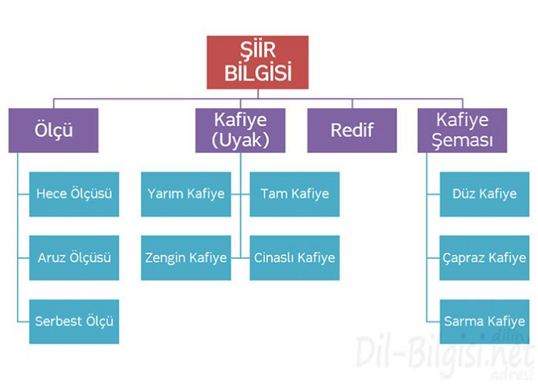

Slide 3
Şiirde, hecelerin sayılarına ya da heceyi oluşturan seslerin uzunluk ve kısalıklarına göre bir düzen oluşturulur. İşte bu düzene ölçü denir. Edebiyatımızda hece, aruz ve serbest olmak üzere üç tür ölçü kullanılmıştır.

Slide 4
Hece Ölçüsü (Hece Vezni)
Her ölçü bağlı bulunduğu dilin yapısından doğar. Bu nedenle Türk dilinin doğal ölçüsü, hece ölçüsüdür. Hece ölçüsü, dizelerdeki sözcüklerin hece sayısının belli bir düzene bağlı olarak eşitliği temeline dayanır. Şiirin bütün dizelerindeki hece sayısının eşit olması gerekir. Hece sayısının eşitliği, o dizenin ölçüsünü, kalıbını gösterir. Yedi heceli bir dizenin kalıbı, yedili; on bir heceli bir dizenin kalıbı on birli diye anılır.

Slide 5
Hece ölçüsünde dizeler okunurken belli bölümlere ayrılır. Bu bölüm yerlerine durak denir. Durak, sözcükler bölünerek yapılmaz, sözcüklerden sonra yapılır. Şiirler “4 + 4 + 3 = 11”, “6 + 5 = 11”, “4 + 3 = 7” gibi duraklardan oluşabilir.

Slide 6
Kafiye (Uyak)
Dizelerin sonundaki yazılışları ve okunuşları aynı, anlamları ve görevleri farklı kelimelerin, eklerin benzerliğine kafiye (uyak) denir.

Slide 7
Kafiye (Uyak) Çeşitleri
1. Yarım Kafiye (Yarım Uyak)
Dize sonlarında bulunan sözcüklerdeki tek ses benzerliğine yarım uyak denir.
2. Tam Kafiye (Tam Uyak)
Dize sonlarında bulunan sözcüklerdeki iki ses benzerliğine tam uyak denir.
3. Zengin Kafiye (Zengin Uyak)
Dize sonlarında bulunan sözcüklerdeki üç veya daha fazla ses benzerliğine zengin uyak denir.
4. Cinaslı Kafiye (Cinaslı Uyak)
Dize sonlarında yazılışları aynı, anlamları farklı olan sözcükler cinaslı uyak oluşturur.

Slide 8
Redif
Dize sonlarındaki yazılışları, görevleri ve anlamları aynı olan ek, sözcük ya da sözcük gruplarına redif denir. Redif, sadece eklerden oluşmaz. Hem ek hem sözcükten, hatta sözcük gruplarından da oluşabilir.

Slide 9
Kafiye Şeması (Uyak Düzeni / Kafiye Örgüsü)
1. Düz Kafiye (Düz Uyak)
Bir dörtlükte bütün dizelerin ya da ilk üç dizenin veya birinci dizeyle ikinci, üçüncü dizeyle dördüncü dizenin kafiyeli oluşuna düz uyak denir.
Örneğin; “aaaa”, “aaab”, “aabb” gibi.

Slide 10
2. Çapraz Kafiye (Çapraz Uyak)
Dörtlüğün birinci ve üçüncü dizeleri ile ikinci ve dördüncü dizelerinin kendi aralarında kafiyelenmesine çapraz uyak denir.

Slide 11
3. Sarma Kafiye (Sarma Uyak) Dörtlüğün birinci ve dördüncü dizeleri ile ikinci ve üçüncü dizelerinin kendi arasında kafiyeli olmasına sarma kafiye denir.

